Slide 1
La voix des résidents
Il ne faut pas seulement entendre leur voix. Il faut surtout les écouter.
Pierre Blain
Directeur général, Regroupement provincial des comités des usagers
17 novembre 2016

Slide 2
Premier défi
La communication

Slide 3
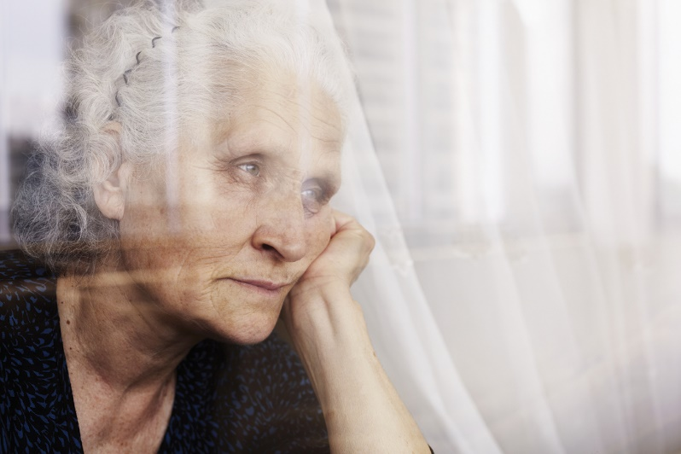
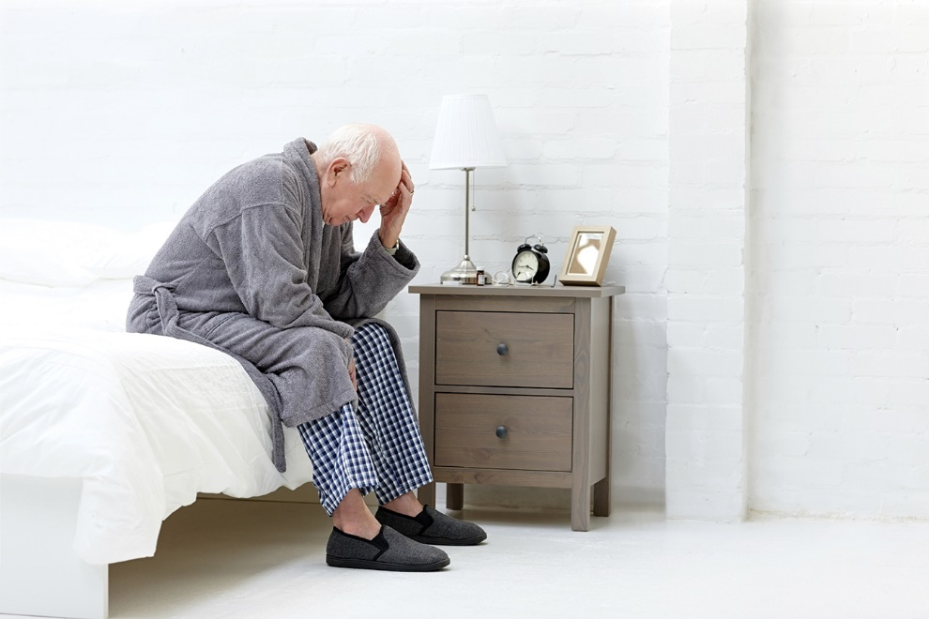
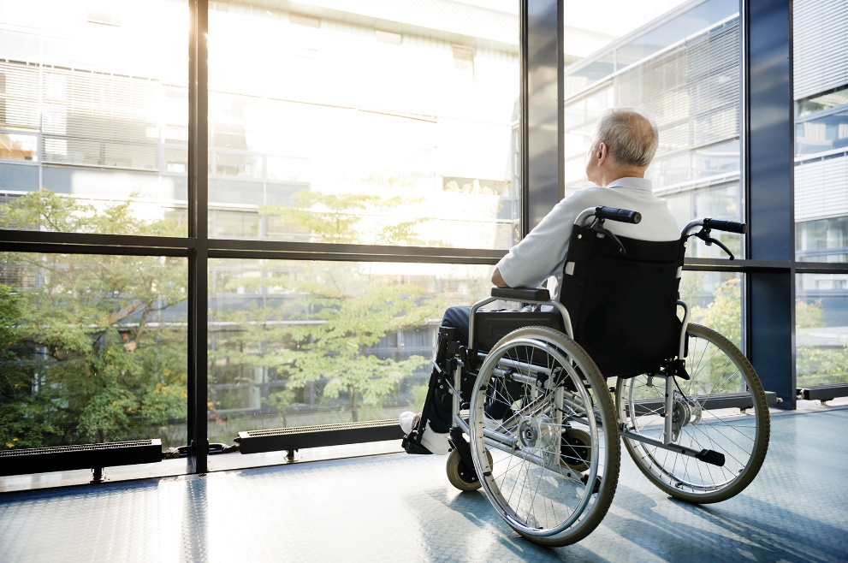
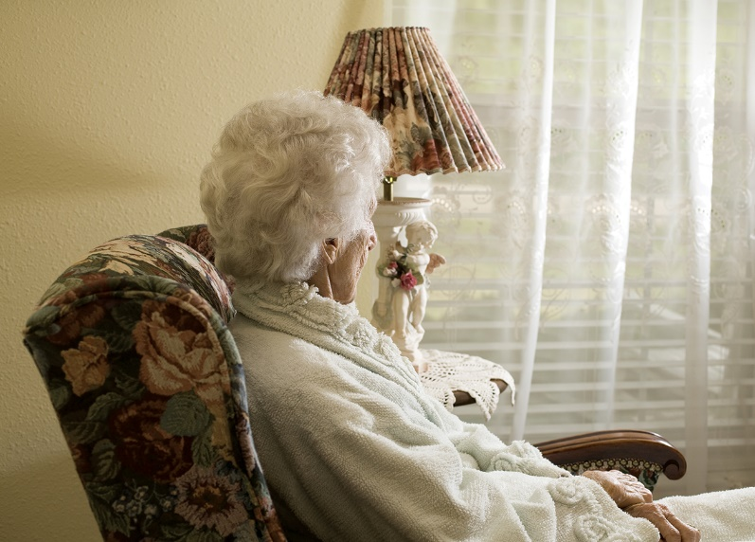
Face à la maltraitance envers les personnes aînées : le devoir d’agir

Slide 4
Contrer la maltraitance par la bientraitance

Slide 5
Deuxième défi
L’engagement de tous et de toutes

Slide 6
Troisième défi
L’interdisciplinarité

Slide 7
Quatrième défi
La seule norme : répondre aux besoins

Slide 8
Ouvrir les portes
des CHSLD

